Slide 1
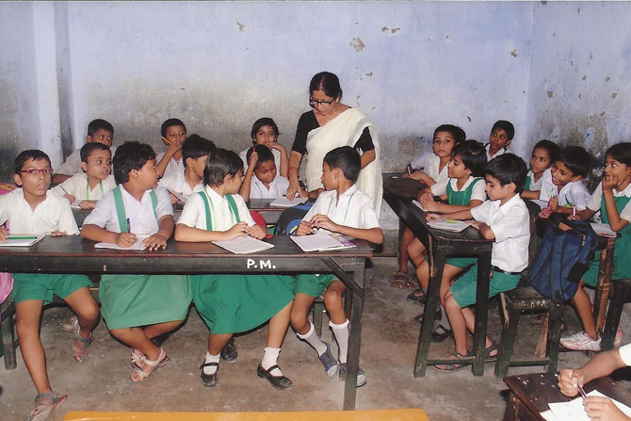
অনেক
শুভেচ্ছা

Slide 2
উপস্থাপনায়ঃ
শাহিনুর রাহমান (শাহিন)
সহকারি শিক্ষক
শিবপুর সরকারি প্রাথমিক বিদ্যালয়।
বিরামপুর, দিনাজপুর ।
০১৭৮৮২৪৩৪১১
www.shahinurrahmanshibpur@gmail.com

Slide 3
আজকের পাঠ
শ্রেণিঃ 1ম
বিষয়ঃ প্রাথমিক গণিত
সাধারণ পাঠ- ‘দশের সাহায্যে গণনা’
বিশেষ পাঠঃ “১০-১৫ পর্যন্ত দশের সাহায্যে গণনা”
সময়ঃ 4৫ মিনিট

Slide 4
নিরাপদ পরিবেশ সৃষ্টিঃ ৫মিনিট
ভিডিও

Slide 5
এসো ভিডিও দেখিঃ
শিক্ষার্থীদের সাথে ভিডিও বিষয়ক আলোচনা।

Slide 6
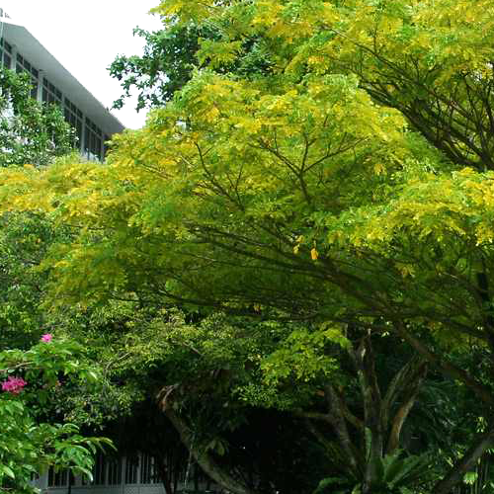
আরও এল ১ টি
কয়টি পাখি?
১০ টি
এই পাখির সংখ্যাগুলোকে আমরা কিভাবে পড়ব?
১ দশ ১ -১১

Slide 7
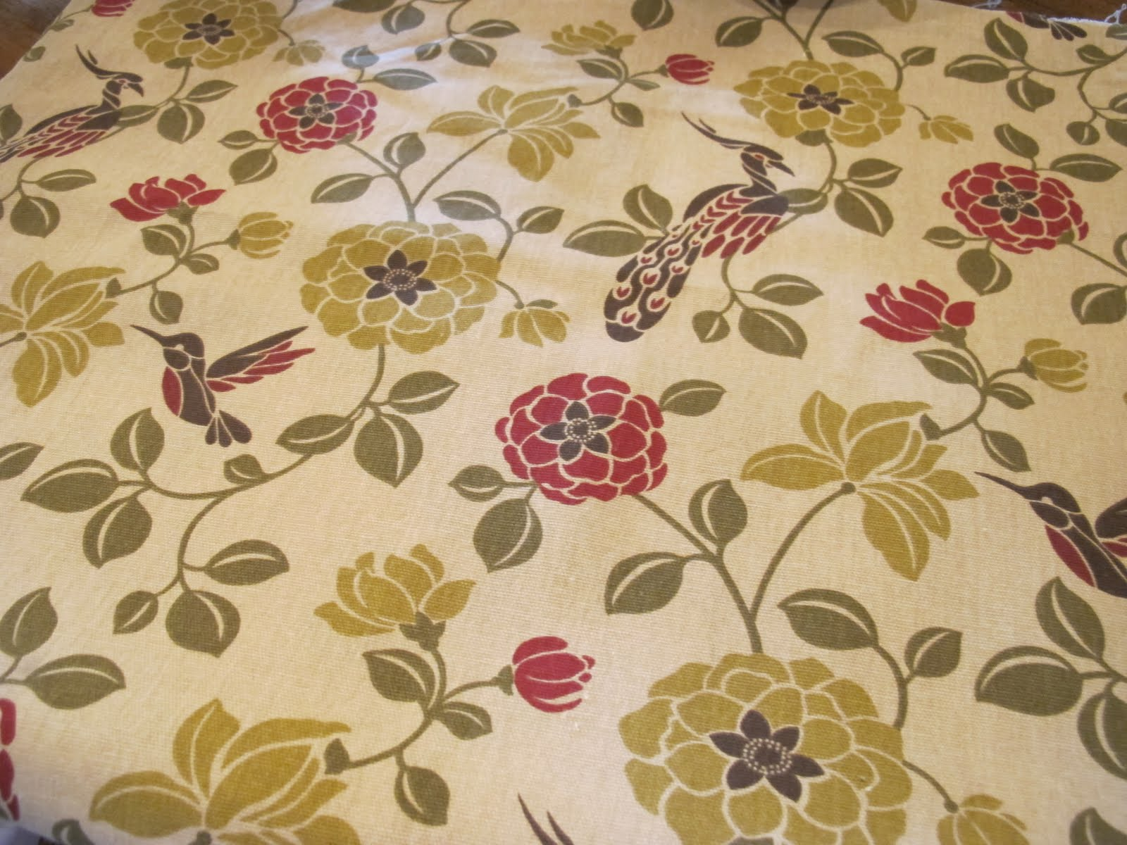
◘আজকের পাঠঃ
“দশের সাহায্যে গণনাঃ”

Slide 8
পাঠশেষে শিশুরা যা শিখবেঃ
শিক্ষার্থীরা ১ থেকে ১৫ পর্যন্ত সংখ্যাগুলো দশের সাহায্যে গণনা করে পড়তে পারবে।
শিক্ষার্থীরা ১ থেকে ১৫ পর্যন্ত সংখ্যাগুলো দশের সাহায্যে গণনা করে লিখতে পারবে।

Slide 9
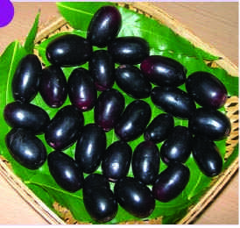
উপস্থাপন
সময় - ১৫ মিনিট

Slide 10
◙দশের সাহায্যে গণনা কর ও পড়ঃ
পৃষ্ঠা নং- ৫৬
১ দশ
১০
দশ

Slide 11
দশের সাহায্যে গণনা কর ও পড়ঃ
১ দশ ১
১১
এগারো

Slide 12
দশের সাহায্যে গণনা কর ও পড়ঃ
১ দশ ২
১২
বারো

Slide 13
দশের সাহায্যে গণনা কর ও পড়ঃ
১ দশ ৩
১৩
তেরো

Slide 14
۩দশের সাহায্যে গণনা কর ও পড়ঃ
১ দশ ৪
১৪
চৌদ্দ

Slide 15
۩দশের সাহায্যে গণনা কর ও পড়ঃ
১ দশ ৫
১৫
পনেরো

Slide 16
۩দশের সাহায্যে গণনা কর ও পড়ঃ
১ দশ= ১০
১ দশ ৩ = ১৩
১ দশ ১= ১১
১ দশ ৪ = ১৪
১ দশ ২= ১২
১ দশ ৫ = ১৫

Slide 17
¶ছবি দেখে শূন্যস্থান পূরণ করঃ
দলে করঃ ৩ মিনিট
১
২
১২
দশ =
১
৪
১৪
দশ =

Slide 18
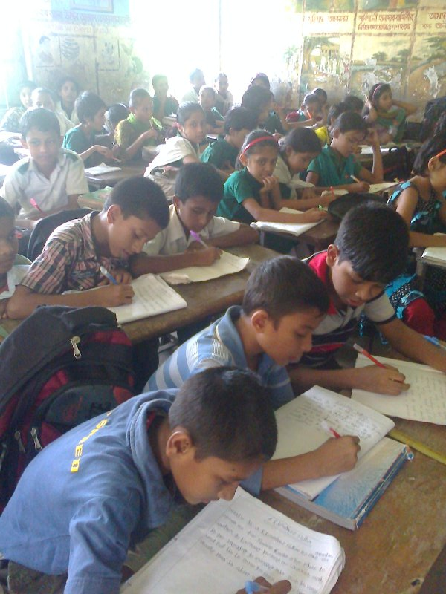
মূল্যায়ন
সময়-১৫ মিনিট

Slide 19
♪দাগ টেনে মিল করঃ
জোড়ায় কর- সময়- ১০ মিনিট
এক দশ
১৫
এক দশ পাঁচ
১২
১০
এক দশ দুই
১৪
১১
১৩
এক দশ চার

Slide 20
এক দশ
১৫
এক দশ পাঁচ
১২
১০
এক দশ দুই
১৪
১১
১৩
এক দশ চার

Slide 21
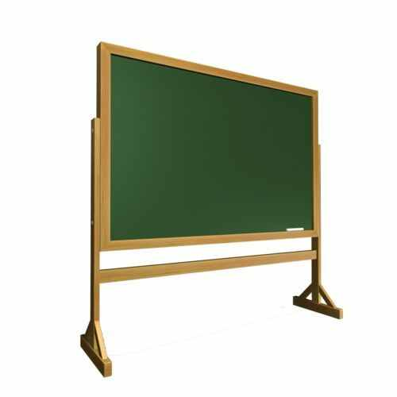
╬বোর্ডে এসে দাগ টেনে মিল করঃ
একাকি কাজঃ সময়- ৪ মিনিট
১ দশ
১২
১ দশ ১
১৩
১ দশ ২
১০
১ দশ ৩
১৫
১ দশ ৪
১১
১ দশ ৫
১৪

Slide 22
“সবাই ভালো থেকো”

